Slide 1
Конфликты и способы их разрешения.

Slide 2
Сущность конфликта:
Конфликт ( от лат. сonflictus – столкновение) - столкновение противоположно направленных целей, интересов, позиций, мнений или взглядов оппонентов или субъектов взаимодействия

Slide 3
Структура и динамики конфликтов
Конфликтная ситуация – это объективная основа конфликта, фиксирующая возникновение реального противоречия в интересах и потребностях сторон. По сути дела, это ещё не сам конфликт, так как существующее объективное противоречие может определённое время не осознаваться участниками взаимодействия.

Slide 4
Структура конфликтной ситуации:
Стороны конфликта
Внутренняя позиция
Внешняя позиция
Стороны
конфликта
Внутренняя позиция
Внешняя позиция
Объект конфликта

Slide 5
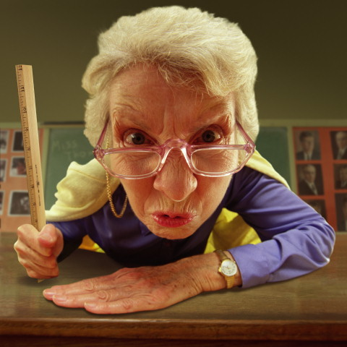
Инцидент -
Это ситуация взаимодействия, позволяющая осознать его участникам наличия объективного противоречия в их интересах и целях. То есть, инцидент – это осознание конфликтной ситуации.

Slide 6
Динамика конфликта
I стадия
Возникновение объективной конфликтной ситуации
II стадия
Осознание конфликта
III стадия
Конфликтные действия
IV стадия
Разрешение конфликта

Slide 7
Причины конфликтов:
Распределение ресурсов;
Взаимозависимость задач;
Различия в целях;
Различия в представлениях и ценностях;
Различия в манере поведения и жизненном опыте;
Неудовлетворительные коммуникации.

Slide 8
Функции конфликтов
Деструктивная функция (негативный): разрушение совместной деятельности, ухудшение или распад отношений, ухудшение самочувствия участников и т.п.
Конструктивная функция (позитивный) :
Конфликт является важным источником развития личности, группы. Межличностных отношений, позволяет им подняться на новую высоту, расширить и изменить сферу и способы взаимодействия;
Через открытую конфронтацию конфликт освобождает группу от подтачивающих её факторов, снижает вероятность застоя и упадка группы;
Конфликт способствует развития взаимопонимания между участниками взаимодействия;
Лжеисход (замораживание) – например, силой растащили субъектов конфликта в стороны.

Slide 9
Классификации: Уровень конфликта зависит от ранга субъекта конфликта:
Внутриличностный конфликт;
Межличностный (между отдельными людьми);
Конфликт между личностью и группой;
Межгрупповой конфликт (между членами разных групп);
Системный конфликт (в них фигурируют «группы групп», государственный К., межэтнический К.).

Slide 10

Типы конфликта:
Объективный -
Субъективный -
В основе лежит реальная проблема
«поле для работы с психологом»:
Конфликт как личный коммуникативный стиль человека;
Конфликт как средство сброса отрицательной энергии.

Slide 11
Виды конфликта:
Информационный;
Структурный;
Ценностный;
Конфликт отношений;
Поведенческий конфликт.

Slide 12
Стратегии поведения в конфликте:
Избегание (не хочу участвовать в этом, не могу повлиять на ситуацию и т.п.);
Приспособление (подстроится под партнёра);
Соперничество;
Компромисс (частично удовлетворяем мои интересы, частично – интересы партнёра);
Сотрудничество.

Slide 13
Характеристика исходов конфликтов (формы его разрешения)
Снятие инцидента это попытка притушить конфликт, либо переведя его на стадию осознания (без конфликтных действий), либо на стадию неосознаваемой конфликтной ситуации;
Обеспечение выигрыша одной из сторон;
Снятие конфликта с помощью лжи;
Полное физическое или функциональное разведение участников;
Внутреннее переструктуирование образа ситуаций;
Разрешение конфликта через конфронтацию к сотрудничеству

Slide 14
Советы Д. Карнеги
«Не позволяйте себе расстраиваться из-за мелочи, которыми следует пренебречь и забыть. Помните, что жизнь слишком коротка, чтобы тратить его на пустяки! »Умение отличить главное от второстепенного должно помочь каждому найти правильную линию поведения в конфликтах…

